Slide 1

Projeto Otimização de Abordagens
Polícia Rodoviária Federal
Professores: Erick Muzart e Fernando Melo
Roberto Carlos Bordin - (PRF - Paraná)
Thiago dos Santos Hendler - (PRF - São Paulo)
Wallinson Oliveira Schutte (UFVJM - Teófilo Otoni/MG)

Slide 2
PROBLEMA DO CRIME FRONTEIRIÇO
61 MIL KM
12.579
15 mil km
MALHA VIÁRIA FEDERAL
Rodovias Federais que cruzam todo o território nacional
FRONTEIRA
POLICIAIS RODOVIÁRIOS
Dificuldade em selecionar VEÍCULOS em atividade CRIMINOSA
A PRF tem 12.579 policiais para cobrir toda a malha viária

Slide 3
ABORDAGEM
Indicação de abordagem ao Policial dos veículos ILÍCITOS para filtrar dentre os 10Mi veículos monitorados diariamente.
Treinamento supervisionado de modelos de Machine Learning.
Coleta de dados de registros de abordagens com valores positivos e negativos para ilícito e outros dados de caracteristicas.
DELIMITAÇÃO DO ESCOPO: Fronteira do estado do PR com o Paraguai; crime DESCAMINHO.

Slide 4
TODAS AS VARIÁVEIS DO DATASET | veiculo; tempofronteira; anomodelo; categoria (Aluguel, Particular); cor; dataemissaocrv; tipodocumentoproprietario (CPF/CNPJ); marcamodelo; municipioemplacamento; ufemplacamento; tipodoveiculo (Carro/Caminhão/Ônibus); consulta (Restrições jud/fis/adm); ilicito
DADOS BRUTOS
VARIÁVEIS DESCARTADAS | veiculo
VARIÁVEIS NUMÉRICAS | tempofronteira, anomodelo, dataemissaocrv (milissegundos)
VARIÁVEIS CATEGÓRICAS | marcamodelo
DADOS TRATADOS
NOVAS VARIÁVEIS | unicodono
VARIÁVEIS NUMÉRICAS | dataemissaocrv (conversão para data)
VARIÁVEIS CATEGÓRICAS | marca / modelo
FEATURE ENGINEERING
TARGET | 1 (ilícito) / 0 (lícito)

Slide 5
TREINAMENTO E AVALIAÇÃO
DE MODELOS
PIPELINE
MODELOS
ENSEMBLE
CROSS-VALIDATION
HIPERPARÂMETROS
COMPARAÇÃO
Pré-processamento Models com diversos algoritmos de classificação
Decision Tree RandomForest, Logistic Regression, KNN, SVM, XGBoost, Redes Neurais
VotingClassifier
Stacking
Avaliação o desempenho dos modelos
GridSearch, Busca Bayesiana
Definir melhor modelo com os melhores hiperparâmetros

Slide 6
AVALIAÇÃO E MÉTRICAS DE PERFORMANCE
Tolera-se perder alguns veículos ilícitos para aumentar o aproveitamento das abordagens. Espera-se aumentar as métricas RECALL + e PRECISION -
FALSO NEGATIVO
Objetivo de negócio é diminuir a abordagem errada (perda de tempo e recurso humano), desejável menor falso positivo possível. Espera-se aumentar as métricas PRECISION + e RECALL -
FALSO POSITIVO
Proporção de previsões corretas do total (visão geral do modelo)
ACURÁCIA
CROSS-VALIDATION
Técnica utilizada para avaliar o desempenho dos modelos de forma mais robusta

Slide 7
Algoritimo | Limiar (threshold) | Normalização 0-1 | Otim. Hip.Par | Permut. Exclusão Colunas | CV Média | CV STD | Acuracy Score | F1 Score Pos | F1 Score Neg | VN | VP | FP | FN | Total de Erros
Árvore de Decisão | Auto | Não | Sim | Não | 82,05% | 0,97% | 81,22% | 79,00% | 83,00% | 54 | 67 | 21 | 7 | 28
KNN | Auto | Sim | Sim | Sim | 78,52% | 1,04% | 81,21% | 78,00% | 83,00% | 51 | 70 | 24 | 4 | 28
KNN | 0,1 | Não | Sim | Não | 78,52% | 1,04% | 91,25% | 91,00% | 90,00% | 73 | 62 | 2 | 12 | 14
RandomForest | Auto | Não | Sim | Sim | 79,86% | 1,82% | 87,25% | 87,00% | 88,00% | 61 | 69 | 14 | 5 | 19
RandomForest | Auto | Não | Sim | Não | 82,72% | 0,93% | 86,58% | 86,00% | 87,00% | 62 | 67 | 13 | 7 | 20
RandomForest | 0,4 | Não | Sim | Não | 79,86% | 1,82% | 88,59% | 88,00% | 89,00% | 65 | 67 | 10 | 7 | 17
Regressão Logística | Auto | Não | Sim | Não | 80,54% | 0,64% | 85,91% | 85,00% | 87,00% | 59 | 69 | 16 | 5 | 21
Regressão Logística | 0,4 | Não | Sim | Não | 80,54% | 0,64% | 85,91% | 85,00% | 86,00% | 61 | 67 | 14 | 7 | 21
Stacking | Auto | Não | Não | Não | 85,75% | 1,77% | 86,58% | 86,00% | 87,00% | 63 | 66 | 12 | 8 | 20
Stacking | 0,15 | Não | Não | Não | 85,75% | 1,77% | 88,59% | 89,00% | 88,00% | 71 | 61 | 4 | 13 | 17
SVM | Auto | Não | Sim | Não | 78,02% | 1,69% | 78,52% | 76,00% | 81,00% | 50 | 67 | 25 | 7 | 32
Votting | Auto | Não | Sim | Não | 83,22% | 1,69% | 85,23% | 84,00% | 86,00% | 59 | 68 | 16 | 6 | 22
XGBoost | Auto | Não | Sim | Não | 81,54% | 2,55% | 83,22% | 82,00% | 84,00% | 56 | 68 | 19 | 6 | 25

Slide 8

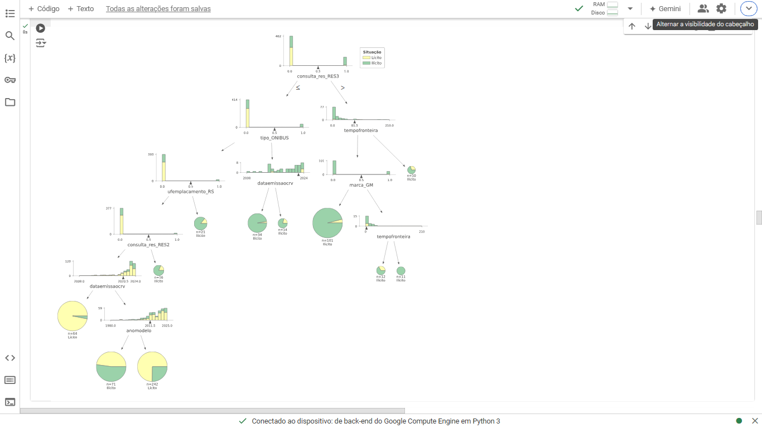
ÁRVORE DE DECISÃO
RES1: Não há restrições para este veículo no DENATRAN BASE 24h/7d.
RES2: Veículo com restrição judicial no sistema DENATRAN BASE 24h/7d!
RES3: Veículo com restrição na Receita Federal no sistema DENATRAN BASE 24h/7d!
RES4: Veículo comunicação de venda no sistema DENATRAN BASE 24h/7d!
RES5: Veículo com indicador de Recall ativo no sistema DENATRAN BASE 24h/7d!
RES6: Veículo com registro de Roubo/Furto no sistema DENATRAN BASE 24h/7d!

Slide 9
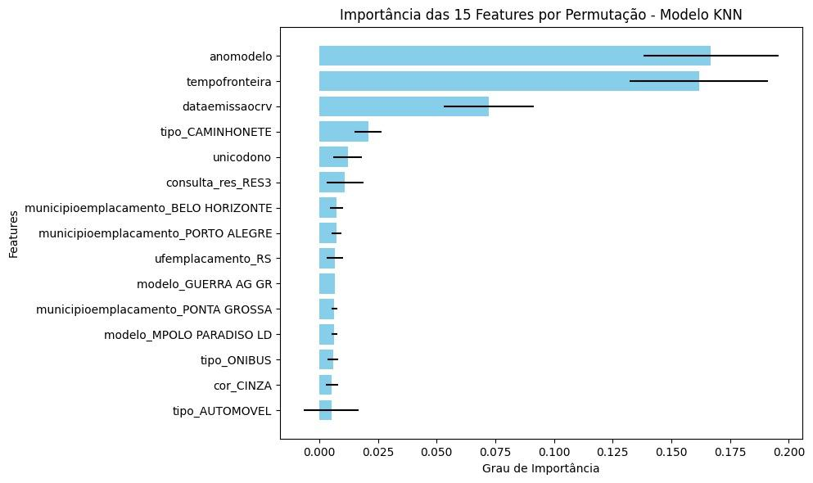
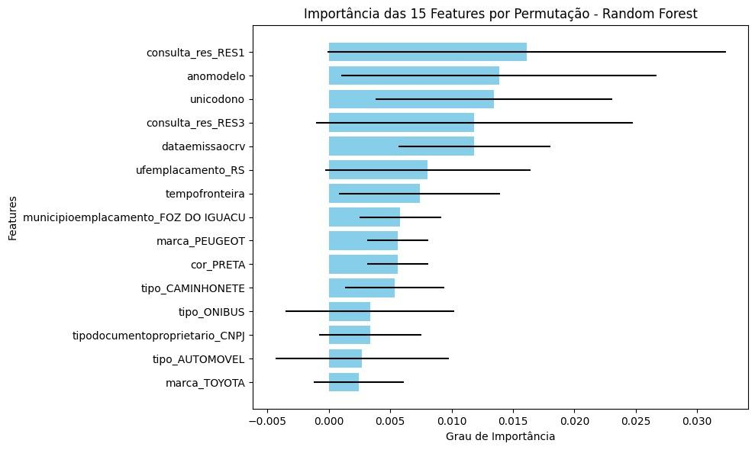
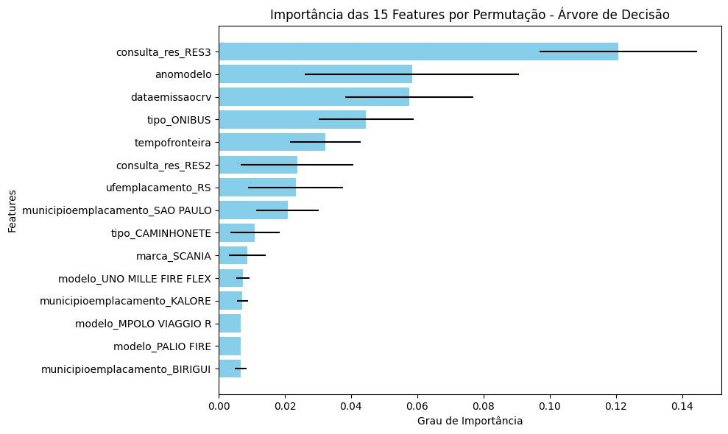
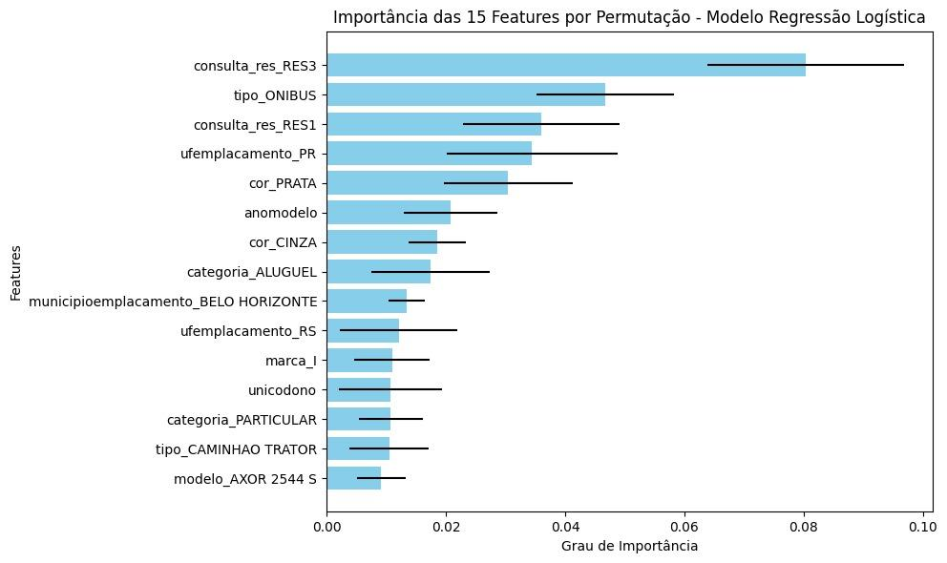
Menores margens de erro nas features.

Slide 10
PUBLICAÇÃO E CONTINUAÇÃO DO PROJETO
GITHUB DO PROJETO
PROJETO CONTÍNUO INSTITUCIONALIZADO
https://bit.ly/48qAc83
https://bit.ly/projetoenapprf2024
AMPLIAÇÃO DO ESCOPO
Hugging face
MAIOR ÁREA MONITORADA,TIPOS CRIMINAIS, NOVAS FEATURES DE MOVIMENTAÇÃO VEICULAR, OCUPANTES DO VEÍCULO, AVALIAÇÃO DOS DADOS CONTÍNUO EM TEMPO REAL

Slide 11
MUITO OBRIGADO!!
EQUIPE
Roberto Carlos Bordin - (PRF - Paraná) - 👉​ GitHub
Thiago dos Santos Hendler - (PRF - São Paulo) - 👉​ GitHub - Linkedin
Wallinson Oliveira Schutte (UFVJM - Teófilo Otoni/MG) - 👉​ GitHub - Linkedin

Slide 12
